Slide 1
Diseño de circuitos secuenciales

Slide 2
Circuito secuencial
Los circuitos secuenciales son circuitos cuya función de salida depende del estado de las entradas y del estado anterior.
Se solucionan usando compuertas lógicas y flip – flops.
Los cambios de estado del circuito se controlan por medio de una señal de reloj.
Electrónica Digital

Slide 3
Ejemplo de un circuito secuencial
Diseñar un contador binario de 0 a 3 de tal manera que el usuario seleccione mediante un suiche si el contador funciona en forma ascendente (0 a 3) o descendente (3 a 0).
Con el suiche en uno, funciona en forma ascendente y en cero, el contador funciona en forma descendente.
Electrónica Digital

Slide 4
Pasos para el diseño de un circuito secuencial
Paso 1: hacer el diagrama de estados
Este diagrama muestra la progresión de los estados por los que el contador avanza o retrocede cuando se aplica una señal de reloj
Y=1
00
Y=1
Y=0
Y=0
11
01
Y=0
Y=0
10
Y=1
Y=1
Electrónica Digital

Slide 5
Paso 2: Hacer la tabla de estado del estado siguiente
Esta tabla enumera cada estado del contador (Estado actual) junto con el correspondiente estado siguiente.
El estado siguiente es el estado al que el contador pasa desde su estado actual, al aplicar un pulso de reloj
Estado Actual |  | Estado Siguiente
 |  | Y=0 |  | Y=1
Q1 | Q0 | Q1 | Q0 (Desc) | Q1 | Q0 (Asc)
0 | 0 | 1 | 1 | 0 | 1
0 | 1 | 0 | 0 | 1 | 0
1 | 0 | 0 | 1 | 1 | 1
1 | 1 | 1 | 0 | 0 | 0
Electrónica Digital

Slide 6
Paso 2: Otra forma de escribir la tabla del estado siguiente
Estado Actual |  |  | Estado Siguiente
Q1 | Q0 | Y | Q1 | Q0
0 | 0 | 0 | 1 | 1
0 | 0 | 1 | 0 | 1
0 | 1 | 0 | 0 | 0
0 | 1 | 1 | 1 | 0
1 | 0 | 0 | 0 | 1
1 | 0 | 1 | 1 | 1
1 | 1 | 0 | 1 | 0
1 | 1 | 1 | 0 | 0
Electrónica Digital

Slide 7
Tabla de transiciones de los flip- flop J/K
El diseño se hará con flip-flops J/K, por lo tanto se requiere la tabla de transiciones del flip – flop J/K. Esta tabla muestra todas las posible transiciones de salida, mostrando como evoluciona la salida Q del flip-Flop al pasar de los estados actuales al estado siguiente
QN =Estado actual
QN+1=Estado siguiente
X=Indiferente
Transiciones de Salida |  | Entradas del flip-flop J/K
QN | QN+1 | J | K
0 | 0 | 0 | X
0 | 1 | 1 | X
1 | 0 | X | 1
1 | 1 | X | 0
Electrónica Digital

Slide 8
Paso 3: Mapas de Karnaugh
Los mapas de Karnaugh se usan para determinar la lógica requerida para las entradas J y K de cada flip-flop del contador.
Se debe utilizar un mapa de Karnaugh para la entrada J y otro para la entrada K de cada flip-flop
Electrónica Digital

Slide 9
Paso 4: Mapas de Karnaugh
y
y
Q1 Q0
 | 0 | 1
00 | 1 | 1
01 | X | X
11 | 1 | 1
10 | X | X
Q1 Q0
 | 0 | 1
00 | X | X
01 | 1 | 1
11 | X | X
10 | 1 | 1
Para J0
Para K1
y
Q0 y
y
Q0 y
Q1 Q0
 | 0 | 1
00 | 1 | 0
01 | 0 | 1
11 | X | X
10 | X | X
Q1 Q0
 | 0 | 1
00 | X | X
01 | X | X
11 | 0 | 1
10 | 1 | 0
Q0 y
Q0 y
Para J1
Para K1
Electrónica Digital

Slide 10
Paso 5
Después de la simplificación de las expresiones en los mapas de Karnaugh se obtienen las expresiones lógicas para las entradas a los flip-flops
J0 = 1
K0 = 1
J1 = Q0 y + Q0 y
K1= Q0 y + Q0 y
Electrónica Digital

Slide 11
Paso 6: Implementación del contador en el software Cocodrilo
El paso final consiste en implementar la lógica combinacional a partir de las expresiones J y K, y conectar los flip-flops para conseguir el contador ascendente descendente de 2 bits
Electrónica Digital

Slide 12
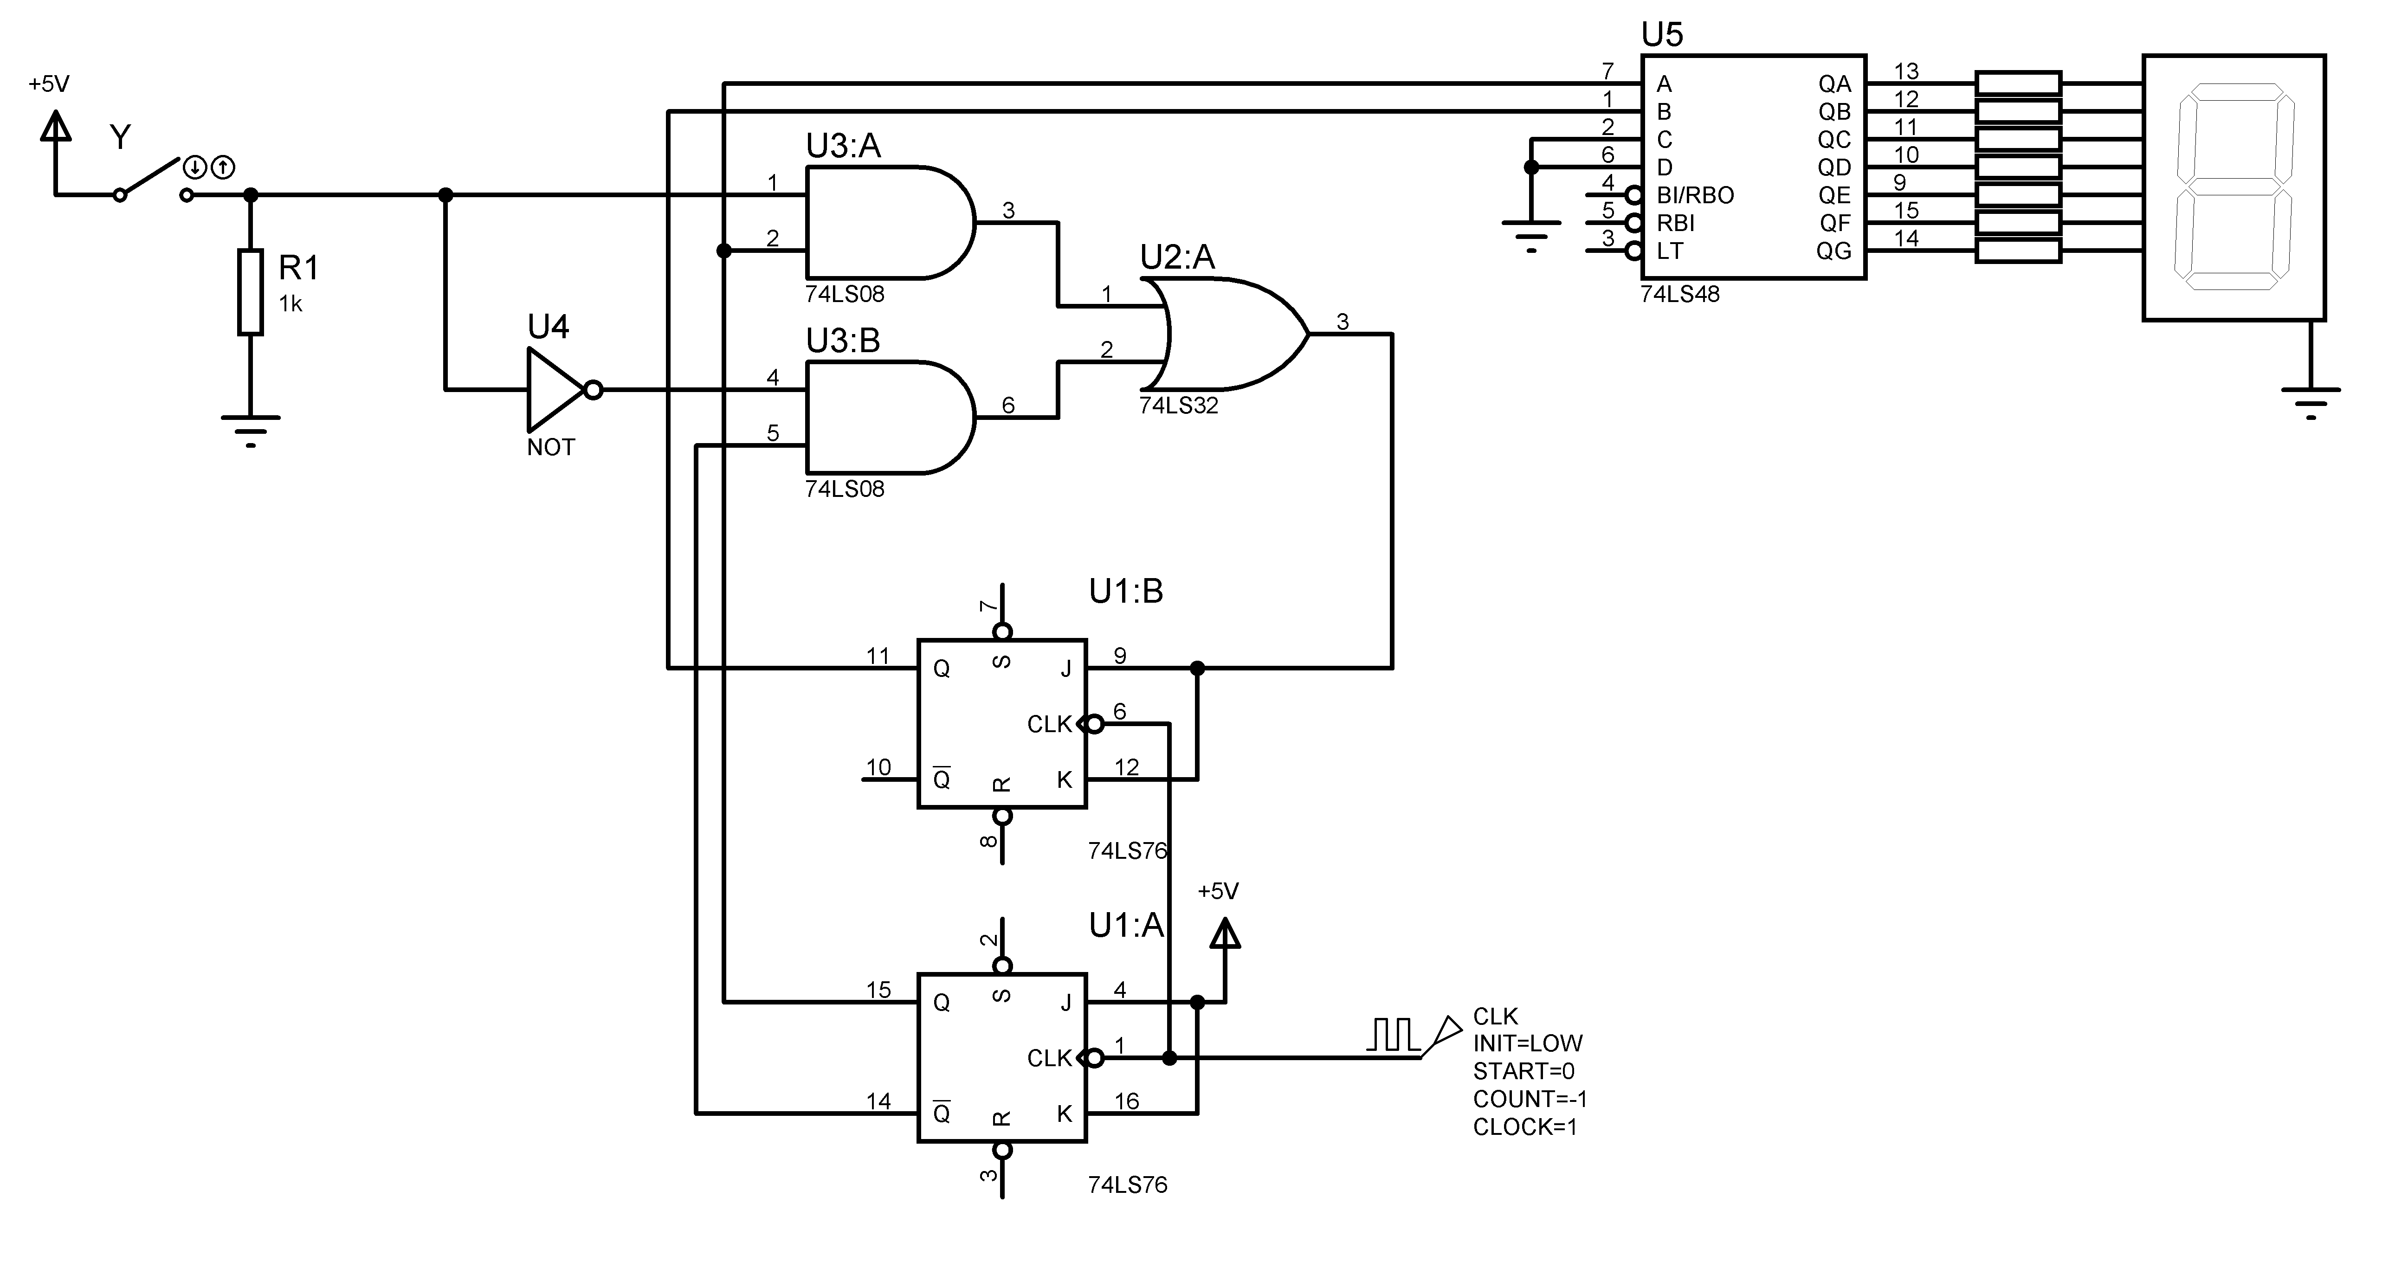






Implementación en Cocodrilo
$$Entradas$$
$$Salidas$$
$$Lógica Combinatoria$$
$$Estados próximos$$
$$Lógica Secuencial$$
$$Estados presentes$$
Electrónica Digital

